Slide 1
Vysoká škola technická a ekonomická Ústav technicko-technologický
Vliv vstupních parametrů v technologii tlakového lití na kvalitativní vlastnosti odlitků
Autor práce: Tomáš Hejda
Vedoucí práce: Ing. Ján Majerník, PhD.
Oponent práce: Ing. Martin Podařil, PhD.
České Budějovice, červen 2017

Slide 2
Struktura prezentace
Motivace a důvody k řešení daného problému
Cíl práce
Výzkumný problém
Použité metody
Dosažené výsledky a přínos práce
Závěrečné shrnutí

Slide 3
Motivace a důvody k řešení daného problému
Rozšířenost tlakového lití
Dostupnost informací
Zajímavost tématu

Slide 4
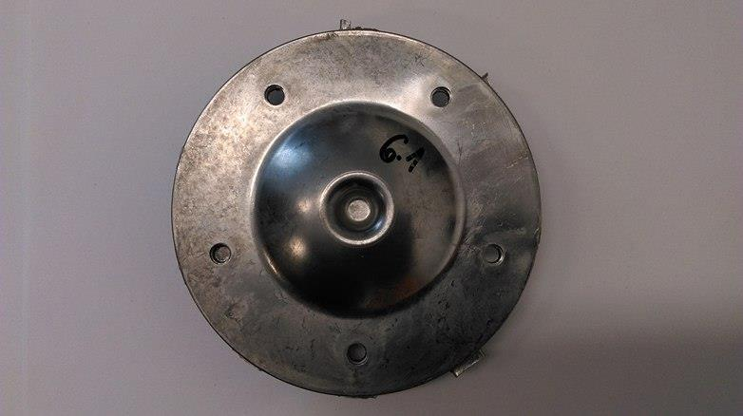
Cíl práce
Určit a popsat základní vstupní parametry
Určit vliv parametrů na kvalitu odlitků
Určit nastavení vstupních parametrů → nejvyšší kvalita

Slide 5
Výzkumný problém
Vliv technologických parametrů na kvalitativní vlastnosti odlitku
Tvrdost povrchu odlitku
Rychlost lisovacího pístu a dotlak

Slide 6
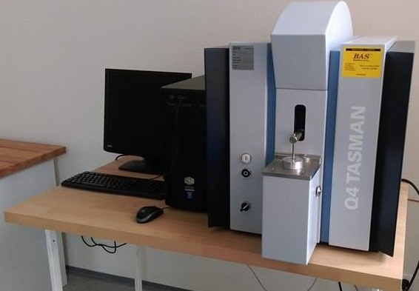
Použité metody
Analýza chemického složení slitiny
Výpočty rychlosti taveniny
Určení lisovací rychlosti a dotlaku
Zkouška tvrdosti podle Brinella

Slide 8
Dosažené výsledky a přínos práce
Tvrdost povrchu odlitků není závislá na lisovací rychlosti a dotlaku
Tvrdost se odvíjí od stupně podchlazení
Stupeň podchlazení → jemná struktura povrchu → zvyšování tvrdosti
Nastavení různých teplot formy a taveniny

Slide 9
Závěrečné shrnutí
Výzkumné otázky byly zodpovězeny
Návrhy opatření byly stanoveny
Cíl práce byl splněn

Slide 10
Děkuji za pozornost

